Slide 1
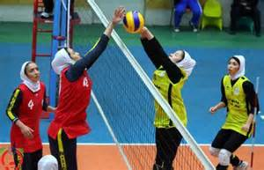


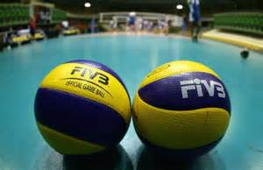
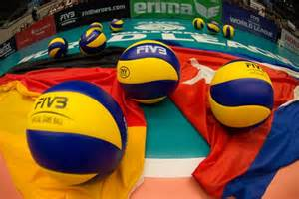
مسابقات والیبال دختران منطقه 4 ورزش دانشگاهها
زمان: 13 الی 19 بهمن 1394
مکان: سالن ورزشی فجر دانشگاه گیلان

Slide 2

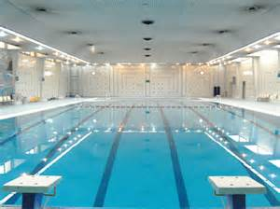
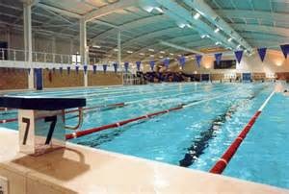
مسابقات شنا دختران منطقه4 ورزش دانشگاهها
مکان: استخر دانشکده تربیت بدنی و علوم ورزشی
زمان: 5 الی 9 بهمن 1394

Slide 3


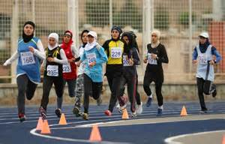
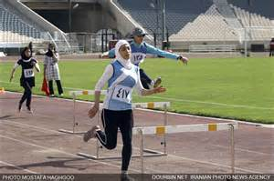
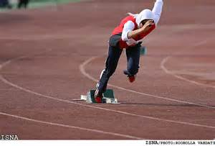
مسابقات دو ومیدانی دختران منطقه4 ورزش دانشگاهها
مکان: سالن ورزشی یادگار امام رشت
زمان: 5 الی 9 بهمن 1394

